Slide 1
Презентація на тему:
« Вплив електричного поля на живі організми»
Виконала учениця 11 класу
Тиш Софія

Slide 2
ми живемо у справжньому павутинні, зітканому з величезної кількості електричних полів, і довгий час вважалося, що вони не впливають на організми, Проте вплив зовнішнього електричного поля на клітини й тканини організмів, особливо тривалий, призводить до негативних наслідків.

Slide 3
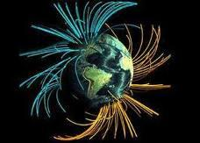
3 урахуванням негативних впливів електричних полів на організм людини нормативними документами передбачено наступні гранично припустимі рівні напруженості електричного поля:
• усередині житлових будинків – 0,5 кВ/м;
• на території зони житлової забудови – 1 кВ/м;
• у населеній місцевості поза житловою забудовою – 5 кВ/м;
• на ділянках перетину лінії з автомобільними шляхами – 10 кВ/м;
• у ненаселеній місцевості – 15 кВ/м;
• y важкодоступній місцевості – 20 кВ/м.

Slide 4
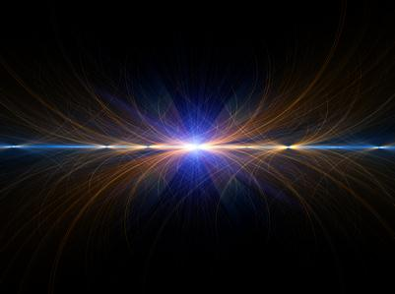
найчутливішими системами організму людини до впливу елетричного поля: нервова імунна ендокринна статева серцево-судинна системи.

Slide 5
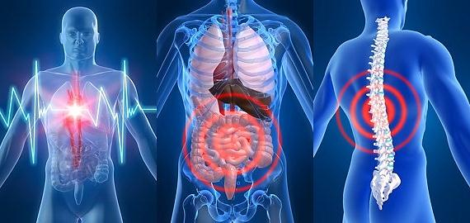

Slide 6
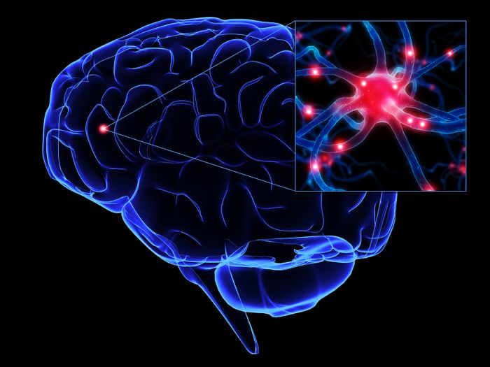
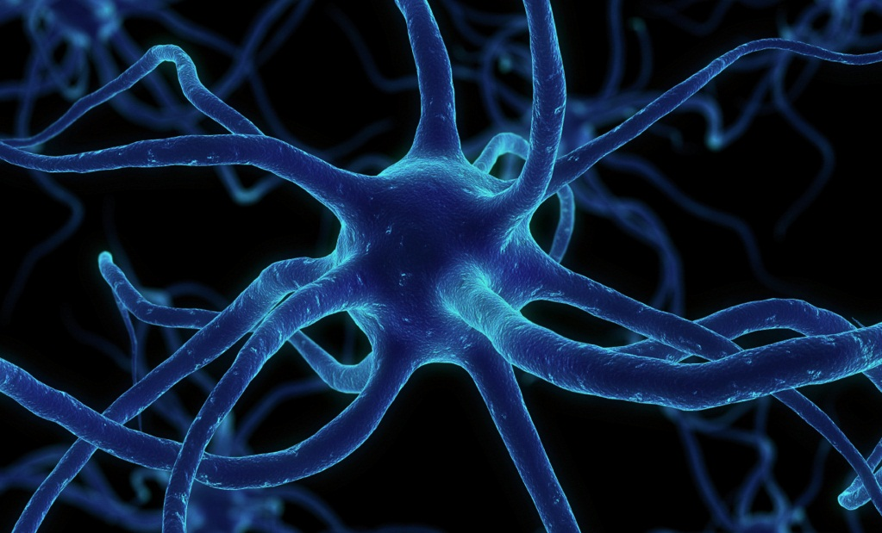
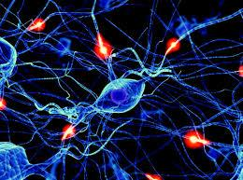

Slide 7
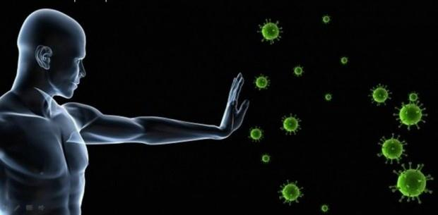

Slide 8
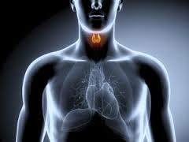

Slide 9
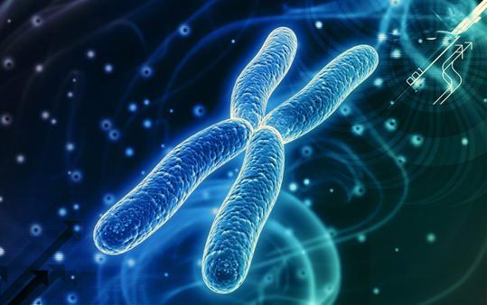


Slide 10
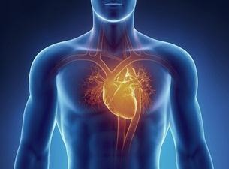
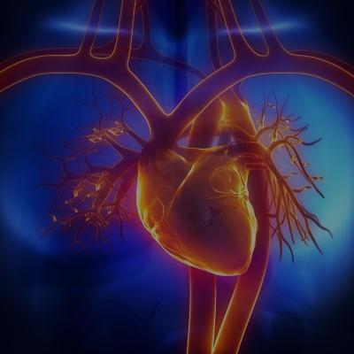

Slide 11

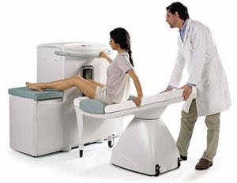

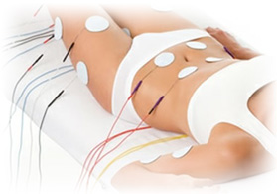

Slide 12
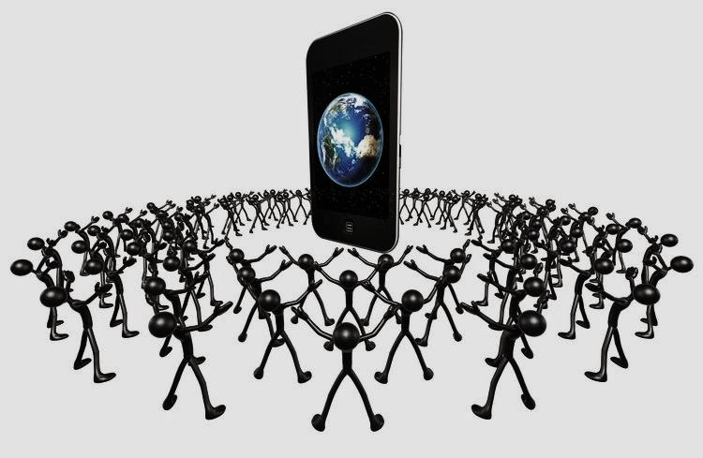
Негативний вплив сучасних радіоелектронних засобів на живі організми виявився у:
- в зменшенні рухомої активності і виживаності мікроорганізмів;
- в збільшенні смертності мікроорганізмів;
- в погіршенні регенерації тканин;
- в порушенні ембріонального і личиночного розвитку;
- в зниженні біохімічних реакцій, порушенні метаболізму;
- в зниженні енергетичного потенціалу в усіх життєво важливих системах організму.

Slide 13
Висновок
Вплив електромагнітних полів на здоров'я людини - це важливе завдання науки. У зв'язку зі стрімким зростанням числа технологій і приладів уникнути впливу ЕМП в сучасному світі практично неможливо.

